Slide 1
МБДОУ «Детский сад №150»
Ново-Савиновского района г. Казани
ДОП ДО художественной направленности
«Арт-Студия»
для детей 4-7 лет
Составила: педагог Головина Л.Ю.

Slide 2

Актуальность
Способность к творчеству – отличительная черта человека, благодаря которой он может жить в единстве с природой, создавать, не нанося вреда, преумножать, не разрушая.
Изобразительное искусство располагает многообразием материалов и техник. Зачастую ребенку недостаточно привычных, традиционных способов и средств, чтобы выразить свои фантазии.
Психологи и педагоги пришли к выводу, что раннее развитие способности к творчеству, уже в дошкольном детстве – залог будущих успехов.
Желание творить – внутренняя потребность ребенка, она возникает у него самостоятельно и отличается чрезвычайной искренностью. Мы, взрослые, должны помочь ребенку открыть в себе художника, развить способности, которые помогут ему стать личностью. Творческая личность – это достояние всего общества.

Slide 3
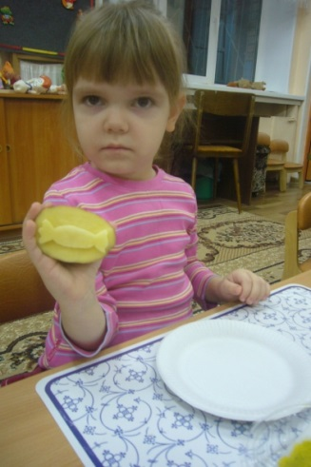
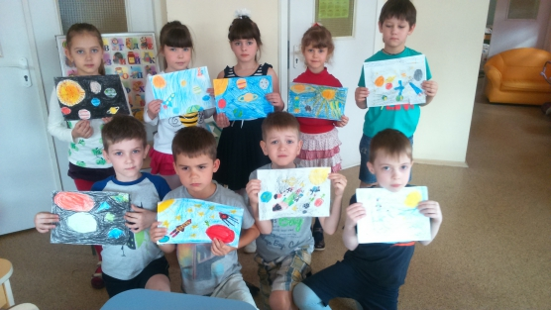
Новизна
Изобразительное искусство располагает многообразием материалов и техник. Зачастую ребенку недостаточно привычных, традиционных способов и средств, чтобы выразить свои фантазии.
Нетрадиционные техники рисования, аппликации, лепки демонстрируют необычные сочетания материалов и инструментов. Достоинством таких техник является универсальность их использования. Технология их выполнения интересна и доступна любому дошкольному возрасту и открывают большие возможности выражения собственных фантазий, желаний и самовыражению в целом. Занятия , основанные на использовании многообразных нетрадиционных художественных техник рисования, способствуют развитию детской художественной одаренности, творческого воображения, художественного мышления и развитию творческого потенциала.
Все темы, входящие в программу, изменяются по принципу постепенного усложнения.

Slide 4
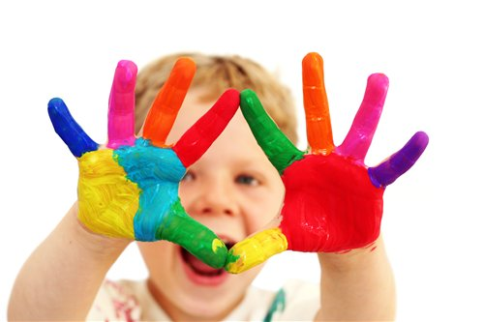
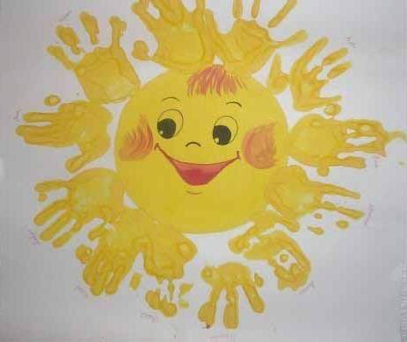
Цель:
- формирование у детей дошкольного возраста художественно творческих способностей через творческие задания с использованием в работе интересной и необычной изобразительной техники, неизвестного материала;
- Развивать потребность к созданию нового, необычного продукта творческой деятельности

Slide 5

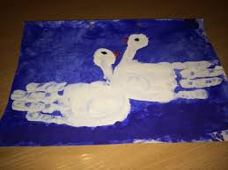
Задачи направления для детей 3-4 лет
- Познакомить с нетрадиционной техникой рисования ватными ладошками ,пальчиками, ватными палочками;
- Познакомить с техникой оттиска различными печатками ,поролоновыми тампонами, штампиками;
- Познакомить с техникой рисования палочками;
набивкой жесткой кистью;
- Познакомить с таким видом художественного творчества ,как экопластика - создание поделок из природного материала-листьев, крылаток, семечек;
- Научить лепить поделки из соленого теста:
лепить различные формы , аккуратно приклеивать к фону, украшать природным материалом, бусинками, пайетками;
- Научить детей обрывной технике - разрыванию бумаги или салфеток на кусочки и аккуратному приклеиванию к фону.

Slide 6
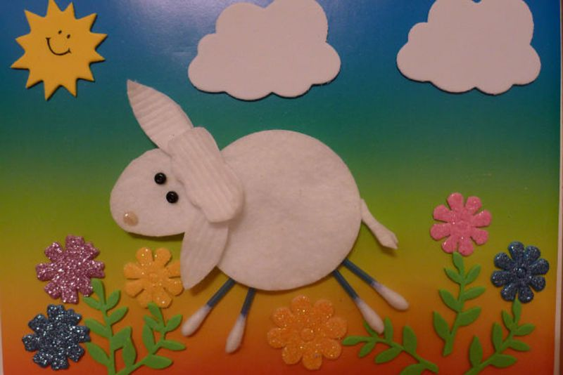
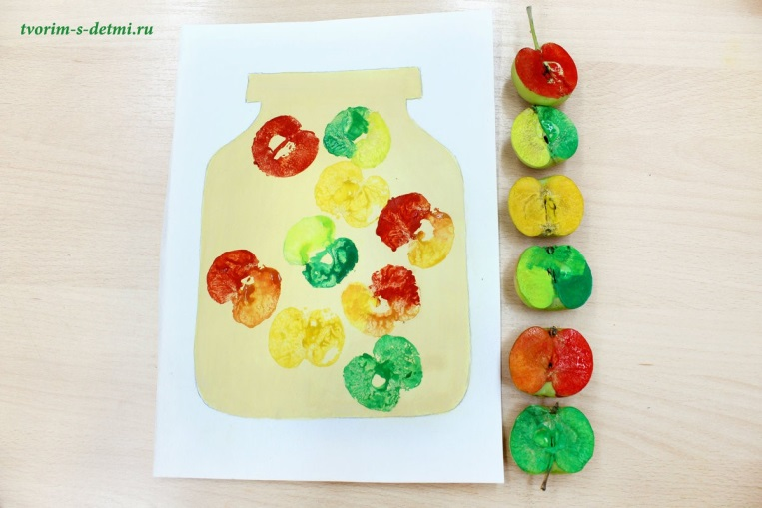
Задачи направления для детей 4-5 лет
- Учить детей работать с трафаретами, набивать изображения поролоновыми тампонами, дорисовывать палочками и кисточками
- Обучение нетрадиционной технике рисования по овалам и дугам;
- Продолжать работать с цветным соленым тестом ,раскатывать скалочкой, вырезать различные фигурки, аккуратно приклеивать вырезанные фигурки по заданной теме.
- Обучать простым приемам флористики - работе с засушенными цветами, листьями, травами.
- Знакомить с различными видами бумаги - гофрированной ,тонированной, объемной и накладной аппликации;
- Учить детей работать с трафаретами, набивать изображения поролоновыми тампонами, дорисовывать палочками и кисточками;
- Обучение нетрадиционной технике рисования по овалам и дугам.

Slide 7
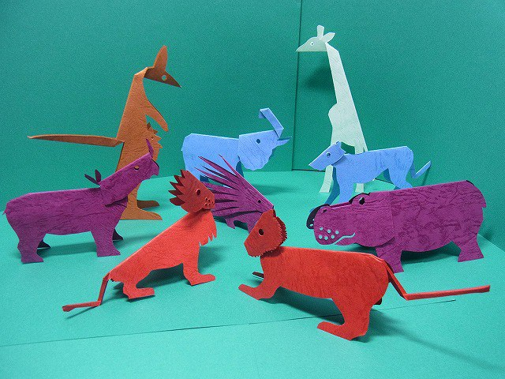
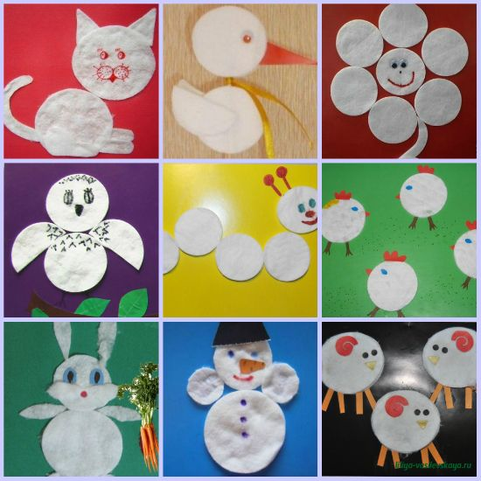
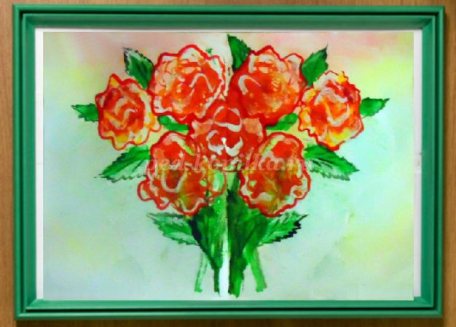
Задачи направления для детей 5-6 лет
- Знакомство с нетрадиционными способами рисования;
- Монотипия, рисование нитками, кляксография, отпечатками листьев, тиснение;
- Продолжить знакомство с экопластикой;
- Продолжать знакомить с разными техниками объемной аппликации, киригами, оригами, квиллинг;
- Научить использовать для творчества бросовый материал.
Задачи направления для детей 6-7 лет
- Продолжение обучения нетрадиционным способам изображения предметов и пейзажей: монотипия, кляксография, граттаж, набрызгом, кляксография с ниточкой;
- Пластилинография с созданием рельефов и барельефов, обучение различным видам объемной аппликации из цветной бумаги ,фетра ,ткани, стружки от карандашей т.д.;
- Продолжать учить экопластике, объемному моделированию, киригами , использование бросового материала баллончиков, крышек, трубочек.

Slide 8
Направление разработано в соответствии со следующими нормативно-правовыми документами:
- Федеральный закон Российской Федерации от 29.12.2012 года № 273-ФЗ «Об образовании в Российской Федерации»;
- СП 2.4.3648-20 Санитарно- эпидемиологические требования к организациям воспитания и обучения, отдыха и оздоровления детей и молодежи»)
-СанПиН 2.3/2.4.3590-20 «Санитарно- эпидемиологические требования к устройств, содержанию и организации работы образовательных организаций и других объектов социальной инфраструктуры для детей и молодежи в условиях распространения новой короновирусной инфекции»
-СанПиН 1.2.3685-21 «Гигиенические нормативы и требования к обеспечению безопасности и (или) безвредности для человека факторов среды обитания»
-СанПиН 3.3686-21 «Санитарно-эпидемиологические требования по профилактике инфекционных болезней»
- Приказ Министерства просвещения РФ от 31 июля 2020 г. № 373 «Об утверждении Порядка организации и осуществления образовательной деятельности по основным общеобразовательным программам - образовательным программам дошкольного образования»;
- Постановление Правительства Российской Федерации "Об утверждении Правил оказания платных образовательных услуг" от 15.09.2020г. № 1441;
- письмо Минобрнауки от 18.11.2015г № 09-3442 «Методические рекомендации по проектированию дополнительных общеразвивающих программ (включая разноуровневые программы).
В

Slide 9
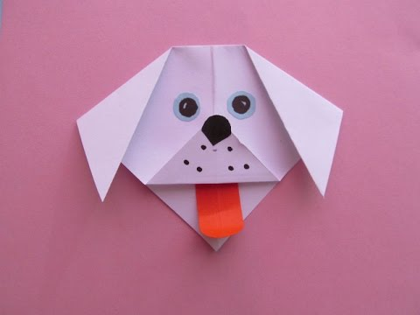
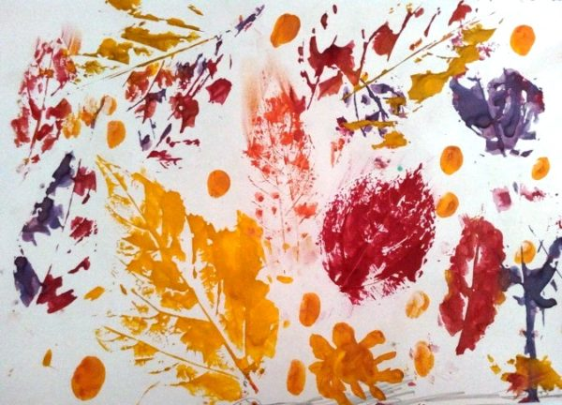
Объем и сроки освоения направления
программа рассчитана на 8 месяцев-64 часа обучения
Уровень сложности направления
Уровень сложности для детей 3-6 лет - стартовый
Уровень сложности для детей 6-7 – продвинутый.
Категория воспитанников
Данное направление предназначено для обучения детей 3-7 лет основам эстетической и художественной культуры

Slide 10
Форма и особенности организации образовательной деятельности
-Групповая и индивидуальная работа с детьми;
-Тематические занятия;
Принципы организации:
-построение образовательной деятельности на основе индивидуальных особенностей каждого ребенка, при котором сам ребенок становится активным в выборе содержания своего образования, становится субъектом образования;
-учёт возрастных и психологических особенностей детей;
-содействие и сотрудничество детей и взрослых, признание ребенка полноценным участником (субъектом) образовательных отношений;
- поддержка инициативы детей в различных видах деятельности;
- игровая форма подачи материала;
-сотрудничество с семьей;
Методы и приемы
Для освоения программы используются разнообразные приёмы и методы. Выбор осуществляется с учётом возрастных, психофизических возможностей детей:
– словесные (беседа, объяснение, познавательный рассказ) ;
– наглядные (картины, схемы, образцы, рисунки) ;
– метод наблюдения (экскурсии, прогулки, походы) ;
– игровые (дидактические, развивающие, подвижные) ;
– метод проблемного обучения (самостоятельный поиск решения на поставленное задание).

Slide 11
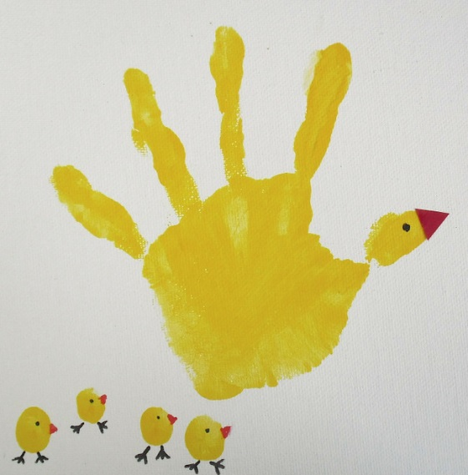
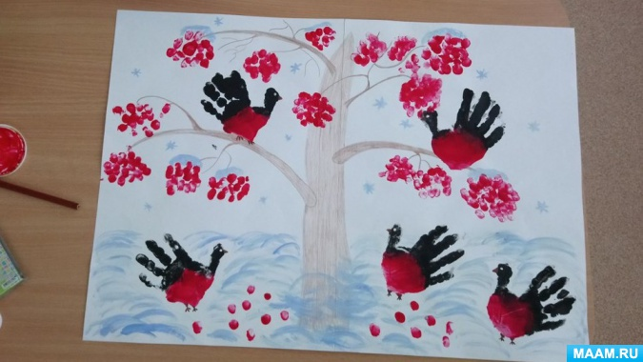
Планируемые результаты освоения направления
К концу года дети 3-4 года могут:
В рисовании:
- Рисовать простейшие фигуры животных и птиц, используя оттиск ладошки и пальчиков; могут рисовать ватными палочками, соединять фигуры в простейшие композиции.
- Использовать различные материалы и способы создания изображения.
В аппликации:
- Создавать изображения различных предметов, используя бумагу разной фактуры ,разных способов складывания,
вырезания, обрывания.
- В лепке:-Лепить различные предметы из соленого теста ,передавать форму, украшать природным материалом

Slide 12
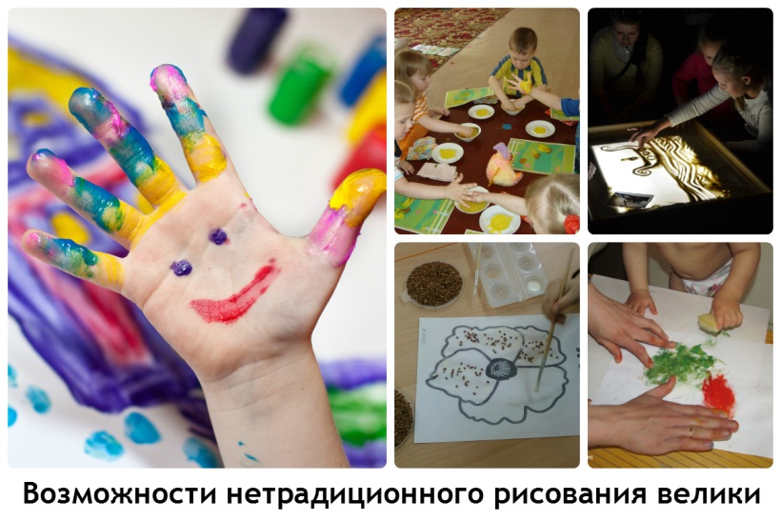
К концу года дети 4-5 лет могут: В Лепке: раскатывать тесто с вырезанием фигурок, составлять композиции на заданную тему; размазывать пластилин, вытягивать, прищипывать (пластилинография); в рисунке - рисовать простые фигуры по технике «Овалов и дуг», работать тампонами с использованием трафаретов, дорисовывать изображения; в аппликации - освоение различных нетрадиционных техник работы с бумагой, гофрированной бумагой, бумажными салфетками.
К концу года дети 5-6 лет могут: В Лепке: раскатывать тесто с вырезанием фигурок, лепить простые формы ,составлять композиции на заданную тему; размазывать пластилин, вытягивать, прищипывать (пластилинография); В Рисунке - работать кистью с гуашью и акварелью (мазковая живопись), работать в различных техниках монотипия, кляксография; в аппликации - вырезать сложные формы ножницами, разрезать на части; изучение приемов оригами и киригами. Формировать образ заданного образа животного или птицы .овладение основами объемной аппликации, квиллиг, тычкование.

Slide 13
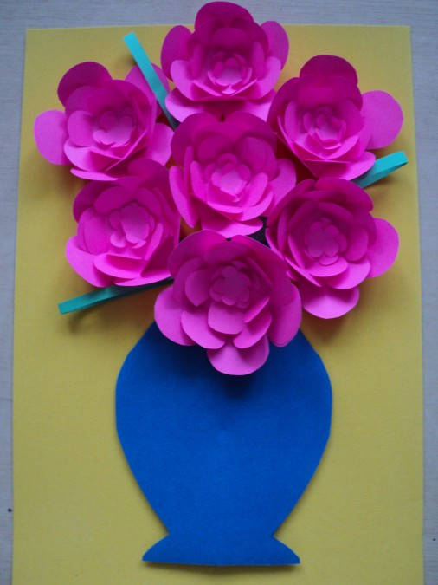
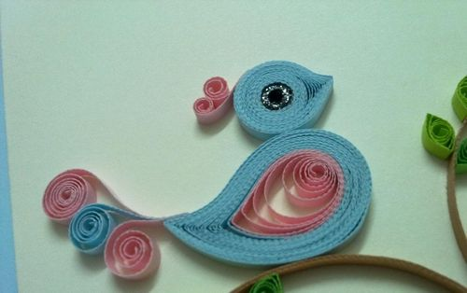
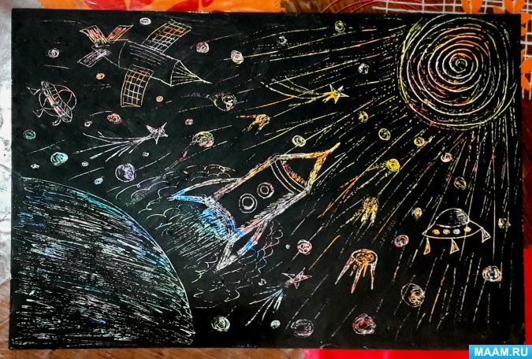
К концу года дети 6-7 лет могут: В Лепке : раскатывать тесто с вырезанием фигурок , лепка отдельных деталей и объединение их в композицию по заданной теме; размазывать пластилин, вытягивать, (пластилинография); В Рисунке- рисовать фигуры по технике «Овалов и дуг», работать кистью с акварелью и гуашью в различных техниках- монотипия, граттаж. В Аппликации - вырезать сложные формы ножницами. Формировать образ заданного животного или птицы. Овладение техникой киригами; приемами квиллинга, техника торцевания, объемного моделирования, создавать коллажи из различных материалов.

Slide 14
Материально- техническое обеспечение
- Кабинет ИЗО.
-наборы карандашей, ватные палочки, набор кистей для рисования, наборы акварельной краски,
гуашь ,
стаканчики для воды ,салфетки;
-баночки для клея ,клей обойный ,клей ПВА, кисти для аппликации;
-наборы пластилина;
-природные и насыпные материалы;
-наборы цветной бумаги, картона, альбомы для рисования

Slide 15
Список используемой литературы:
Довженко Т.И. «100 поделок из бумаги», Ярославль,2004 г.
Енушко Е.А. « Маленький художник» Рисуем пальчиками ,М. Синтез,2011
Казакова Р.Г., Сайганова Т.И., Седова Е.М. « Рисование с детьми дошкольного возраста: Нетрадиционные техники, планирование, конспекты занятий» . – М: ТЦ «Сфера», 2004 – 128с.
Колдина Д.Н. «Лепка и рисование с детьми 2-3 лет», М, издательство «Мозаика-Синтез»,2007г.
Комарова Т.С. «Изобразительная деятельность в детском саду», М, издательство «Мозаика-Синтез», 2006г
ЛыковаИ.А. «Художественный труд в детском саду» М .ТЦ «Сфера»,2009.
3. Лыкова И.А. «Изобразительная деятельность в детском саду» Младшая группа ,ТЦ « Сфера»2008
Никитина А.В. Нетрадиционные техники рисования в детском саду. – СПб.:КАРО,2007. - 96с
Новикова И. «Аппликация из природных материалов», Ярославль,2006г.
Парамонова Л. «Киригами»,г.Дмитриев,2003г.
10 Романовская А.А. « Поделки из соленого теста»,г.Минск,2003г.

